Slide 1
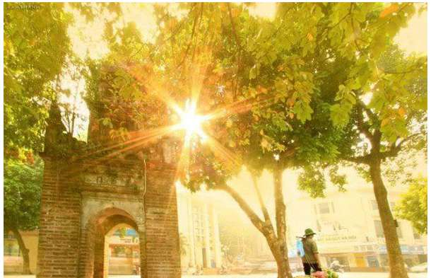
BÀI 2. THƠ SÁU CHỮ, BẢY CHỮ
NẮNG MỚI
LƯU TRỌNG LƯ

Slide 2
KHỞI ĐỘNG
? Đọc những câu thơ/ ca dao viết về mẹ?

Slide 3
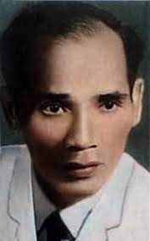
Kiến thức ngữ văn.
Thơ sáu chữ , bảy chữ.
Bố cục, mạch cảm xúc, cảm hứng chủ đạo trong bài thơ.
II. Tìm hiểu chung
Tác giả: Lưu Trọng Lư
- Lưu Trọng Lư (19/6/1911–10/8/1991), là một nhà thơ, nhà văn, nhà soạn kịch Việt Nam.
- Quê quán: làng Cao Hạ, xã Hạ Trạch, huyện Bố Trạch, tỉnh Quảng Bình.
- Tác phẩm chính: Khói lam chiều, Tiếng thu (1939); Tỏa sáng đôi bờ (1959); Người con gái sông Gianh (1966)
-Những bài thơ xuất sắc của ông đều mang rõ phong cách riêng, đậm đà màu sắc dân tộc truyền thống, dễ đi vào lòng người.
- Giải thưởng Hồ Chí Minh về văn học nghệ thuật năm 2000.

Slide 4
NGỮ VĂN 8
NẮNG MỚI
LƯU TRỌNG LƯ
I. Tìm hiểu chung
Tác giả: LƯU TRỌNG LƯ
Tác phẩm:
a. Đọc, giải nghĩa từ:
Hướng dẫn đọc bài thơ: giọng điệu nhẹ nhàng, chậm rãi, tình cảm...

Slide 5
NẮNG MỚI
LƯU TRỌNG LƯ
2. Tác phẩm
Tôi nhớ me tôi, thuở thiếu thời Lúc người còn sống, tôi lên mười; Mỗi lần nắng mới reo ngoài nội, Áo đỏ người đưa trước giậu phơi. Hình dáng me tôi chửa xoá mờ Vẫn còn mường tượng lúc vào ra: Nét cười đen nhánh sau tay áo Trong ánh trưa hè trước giậu thưa.
(Tặng hương hồn thầy me) Mỗi lần nắng mới hắt bên song, Xao xác, gà trưa gáy não nùng, Lòng rượi buồn theo thời dĩ vãng, Chập chờn sống lại những ngày không.

Slide 6
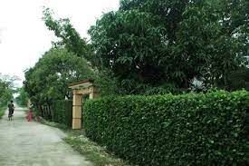
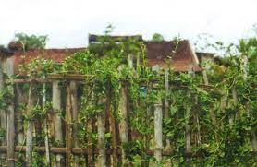
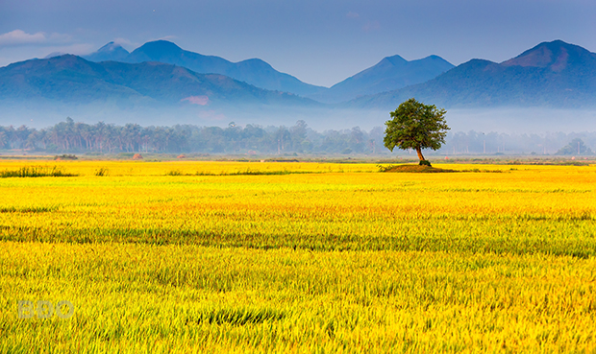
NGỮ VĂN 8
NẮNG MỚI
LƯU TRỌNG LƯ
I. Tìm hiểu chung
Tác giả: Lưu Trọng Lư
Tác phẩm:
a. Đọc, giải nghĩa từ:
+ Thầy me (từ cũ): bố mẹ
+ Thiếu thời: thời kì còn bé, còn đang ở độ tuổi thiếu niên
+ Giậu: Tấm tre nứa đan hoặc hàng cây nhỏ, rậm để ngăn sân vườn.
+ Nội: cánh đồng
+ Mường tượng: nhớ lại hoặc tưởng tượng ra trong trí hình ảnh nào đó không rõ ràng
Giậu
Nội

Slide 7
NGỮ VĂN 8
NẮNG MỚI
LƯU TRỌNG LƯ
I. Tìm hiểu chung
Tác giả: Lưu Trọng Lư
Tác phẩm:
a. Đọc, giải nghĩa từ:
b. Tìm hiểu chung bài thơ

Slide 8
PHIẾU HỌC TẤP SỐ 1: Tìm hiểu chung về bài thơ:
Thể thơ
Phương thức biểu đạt chính
Bài thơ có mấy khổ thơ
Vần trong bài thơ được gieo như thế nào? (Vần gì? Chỉ cụ thể trong bài thơ)
Nhịp thơ:
Mạch cảm xúc bài thơ:

Slide 9
PHIẾU HỌC TẤP SỐ 1: Tìm hiểu chung bài thơ:
Thể thơ | 7 chữ
Phương thức biểu đạt chính | Biểu cảm
Bài thơ có mấy khổ thơ | 3 khổ thơ
Vần trong bài thơ được gieo như thế nào? (Vần gì? Chỉ cụ thể trong bài thơ) | - gieo vần chân (song – không, thời – phơi).
Nhịp thơ: | nhịp 4/3, 2/5
Mạch cảm xúc bài thơ: | Từ hình ảnh nắng mới, “ tôi” chợt nhớ về người mẹ yêu dấu đã khuất. Và hình ảnh “mẹ” vẫn luôn hiện hữu trong tâm trí của “tôi”.

Slide 11
NGỮ VĂN 8
CÁNH DIỀU
NẮNG MỚI
LƯU TRỌNG LƯ
II. Tìm hiểu văn bản
1. Bức tranh thiên nhiên nắng mới.

Slide 12
NGỮ VĂN 8
NẮNG MỚI
LƯU TRỌNG LƯ
PHIẾU HỌC TẬP SỐ 02
Nhiệm vụ: Đọc khổ thơ đầu của bài thơ và thực hiện các yêu cầu sau:
Từ đó em cảm nhận được gì về bức tranh thiên nhiên nắng mới và tâm trạng của nhà thơ?
................................................................................................................................................................................................................................................................................................................................................................................................................
? Bức tranh thiên nhiên nắng mới được hiện lên ở thời gian, không gian nào? Tìm những từ ngữ diễn tả tâm trạng nhà thơ trước nắng mới?
Tìm và nêu tác dụng của các biện pháp nghệ thuật đặc sắc trong khổ thơ?
Bức tranh thiên nhiên nắng mới.

Slide 13
PHIẾU HỌC TẬP SỐ 02
Phương diện
Từ ngữ
Thời gian
Không gian
Tâm trạng
Nghệ thuật:

Slide 14
PHIẾU HỌC TẬP SỐ 02
Phương diện
Từ ngữ
Thời gian
Hiện tại, buổi trưa buồn bên song cửa
– Bình dị nhưng đủ sức lay động lòng người
Không gian
Nắng hắt bên song , Âm thanh tiếng gà xao xác, não nùng
– Không gian hiu hắt
Tâm trạng
Xao xác, não nùng, lòng rượi buồn, chập chờn sống lại.
Nghệ thuật:
- Dùng từ đặc sắc: + hắt: => Gợi không gian hiu hắt, vắng lặng.
- Từ láy “xao xác”, “não nùng” diễn tả âm thanh xao động. Tiếng gà nhấn mạnh sự vắng lặng của không gian, lấy động để tả tĩnh. Cách ngắt nhịp 2/2/3 thể hiện cảm xúc trầm buồn, nhớ thương.
- Từ láy “chập chờn” thể hiện những hình ảnh trong quá khứ dần hiện lên trong tâm trí của nhân vật trữ tình.
- Không gian tĩnh lặng, hiu hắt, đầy 1 màu hoài niệm.
- Tâm trạng buồn quạnh hiu xa vắng, nhớ thương những kỉ niệm thuở ấu thơ.

Slide 15
NGỮ VĂN 8
NẮNG MỚI
LƯU TRỌNG LƯ
I. Tìm hiểu văn bản
1. Bức tranh thiên nhiên nắng mới (khổ 1).
2. Nỗi nhớ của nhà thơ (Khổ 2,3).

Slide 16
NGỮ VĂN 8
NẮNG MỚI
LƯU TRỌNG LƯ
PHIẾU HỌC TẬP SỐ 03
Nhiệm vụ: Đọc khổ thơ đầu của bài thơ và thực hiện các yêu cầu sau:
Từ đó em có cảm nhận gì về người mẹ và tình cảm của nhà thơ dành cho mẹ?
................................................................................................................................................................................................................................................................................................................................................................................................................
1. Hình ảnh người mẹ hiện lên như thế nào trong tâm tưởng của nhân vật trữ tình?
2. Tìm những từ ngữ thể hiện tình cảm của nhà thơ dành cho mẹ?
Những nét nghệ thuật nào được tác giả sử dụng để tái hiện hình ảnh người mẹ?
Nỗi nhớ của nhà thơ

Slide 17
NGỮ VĂN 8
NẮNG MỚI
LƯU TRỌNG LƯ
I. Tìm hiểu văn bản
1. Bức tranh thiên nhiên nắng mới (khổ 1).
2. Nỗi nhớ của nhà thơ (Khổ 2,3).
PHIẾU HỌC TẬP SỐ 3
- Hình ảnh, từ ngữ về mẹ: - Từ ngữ thể hiện tình cảm của nhà thơ: | Nghệ thuật
Hình ảnh người mẹ và tình cảm của nhà thơ:

Slide 18
NGỮ VĂN 8
NẮNG MỚI
LƯU TRỌNG LƯ
PHIẾU HỌC TẬP SỐ 3
1. Hình ảnh, từ ngữ về mẹ
- Mẹ đưa áo đỏ ra dậu phơi mỗi khi có nắng mới về.
- Nét cười đen nhánh trong ánh trưa hè. 2. Từ ngữ thể hiện tình cảm của nhà thơ: nhớ, chửa xóa mờ.
Nghệ thuật
- Lựa chọn hình ảnh ấn tượng, có hồn.
- dùng từ chỉ sắc màu: (áo) đỏ, (nét cười) đen nhánh.
- Đối lập trong hình ảnh: Nắng mới hắt bên song >< Nắng mới reo ngoài nội
=> Tái hiện ấn tượng hình ảnh người mẹ và tình cảm của nhà thơ.
Hình ảnh người mẹ hiện lên trong tâm tưởng nhà thơ với đầy đủ nét duyên dáng, hiền từ của người phụ nữ Việt Nam thuở xưa.
Tình cảm của nhà thơ: Thổn thức, bồi hồi nhớ thương mẹ.

Slide 19
III.TỔNG KẾT
Nghệ thuật:
2. Nội dung:
Kí ức về mẹ gắn liền với sự biết ơn, tình yêu tha thiết của nhân vật trữ tình.
3. Ý nghĩa:
Bồi đắp thêm tình cảm kính yêu người mẹ, trân trọng tình cảm gia đình cho người đọc.
- Thể thơ thất ngôn
- Giọng điệu nhẹ nhàng, tha thiết
- Sử dụng linh hoạt các biện pháp tu từ.
- Cách ngắt nhịp đều đặn, chủ yếu là 4/3, gieo vần chủ yếu là vần thông.

Slide 20
NGỮ VĂN 8
NẮNG MỚI
LƯU TRỌNG LƯ
Luyện tập
Với em, hình ảnh, chi tiết nào về người mẹ của mình khiến em thấy yêu thương nhất.
Hãy chia sẻ bằng 1 đoạn viết khoảng 10 câu văn.

Slide 21
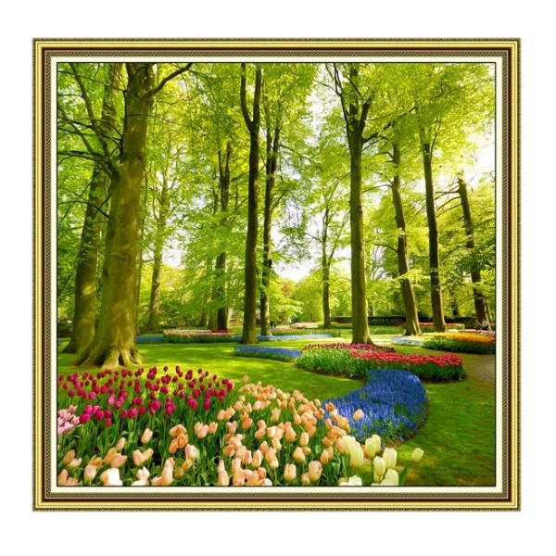
VẬN DỤNG
? Dựa vào nội dung bài thơ, em hãy vẽ bức tranh về mẹ gắn liền với 1 công việc quen thuộc?

Slide 22
NGỮ VĂN 8
NẮNG MỚI
LƯU TRỌNG LƯ
NHIỆM VỤ VỀ NHÀ
Vẽ sơ đồ tư duy cho bài học.
Học kĩ nội dung của bài học. Đọc, chuẩn bị trước bài “Nếu mai em về Chiêm Hóa”.

